Slide 1
Un Estudio Diferencial de las Calificaciones de Estudiantes Universitarios que han basado su Aprendizaje en el Diseño de Videojuegos
P. Molins-Ruano, C. Sevilla, S. Santini, P. Rodriguez, G. M. Sacha
@uam

Slide 2
Muy brevemente…
Introducción/Contexto
Realización de los Videojuegos
Estudios sobre las Calificaciones:
  Videojuegos vs No Videojuegos
  Motivación
Conclusiones

Slide 3
Introducción/Contexto
Ingeniería Informática + Historia
3 cursos
Interés en motivar mediante interdisciplinariedad

Slide 4
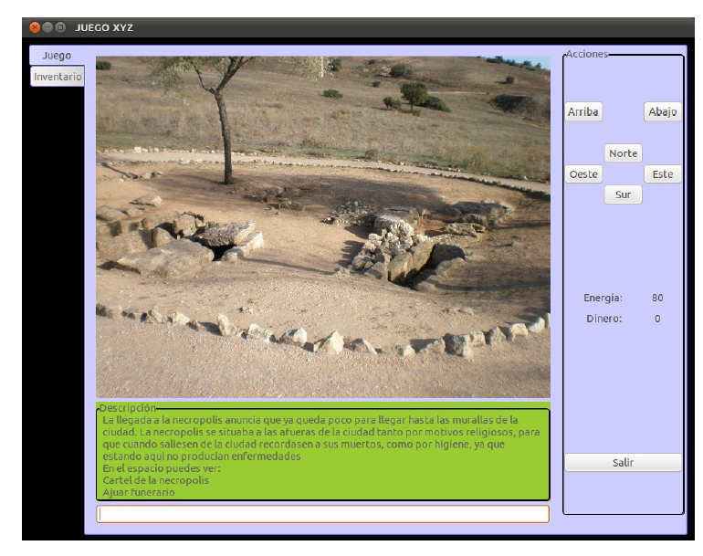
Realización de los Videojuegos

Slide 5
Calificaciones VJ vs No VJ:
63 estudiantes de “Historia del Antiguo Egipto”
Cursos 2011-2012 y 2012-2013
Misma profesora y metodología en ambos cursos
63 estudiantes de “Historia del Antiguo Egipto”
Cursos 2011-2012 y 2012-2013
Misma profesora y metodología en ambos cursos
63 estudiantes de “Historia del Antiguo Egipto”
Cursos 2011-2012 y 2012-2013
Misma profesora y metodología en ambos cursos
 | VJ | No VJ
11-12 | 7 | 18
12-13 | 6 | 32
TOTAL | 13 | 50
 | VJ | No VJ
11-12 | 7 | 18
12-13 | 6 | 32
TOTAL | 13 | 50
 | VJ | No VJ
11-12 | 7 | 18
12-13 | 6 | 32
TOTAL | 13 | 50

Slide 6
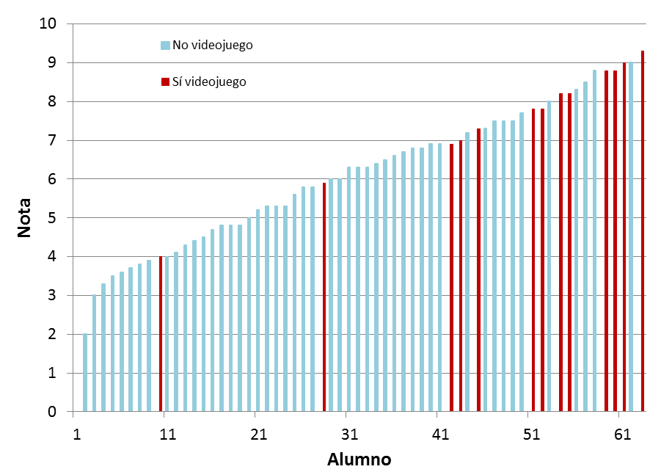
Calificaciones VJ vs No VJ:

Slide 7
Calificaciones VJ vs No VJ:
4/5
6/10

Slide 8
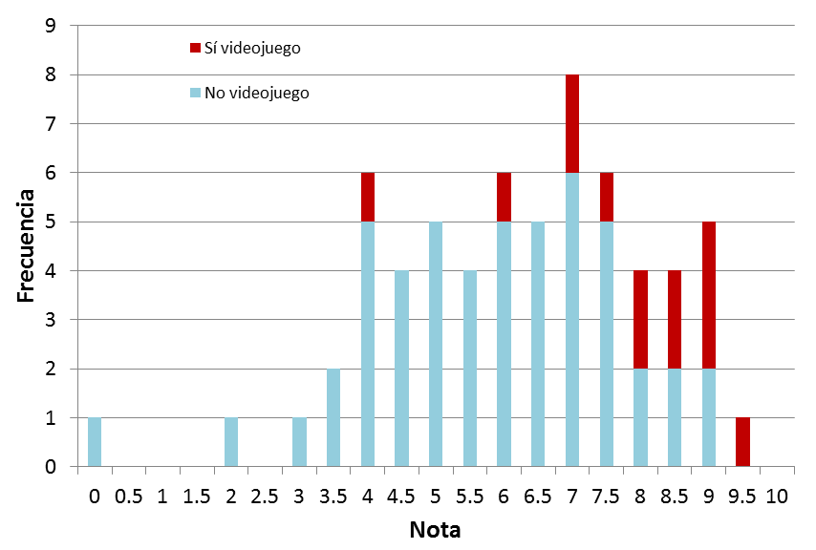
Calificaciones VJ vs No VJ:

Slide 9
Calificaciones VJ vs No VJ:

Slide 10
Calificaciones y Motivación:
Comentarios de 36 estudiantes de “Historia del Antiguo Egipto”
Cursos 2011-2012 y 2012-2013
Misma profesora y metodología en ambos cursos
 | VJ | Otro*
11-12 | 7 | 2
12-13 | 6 | 21
TOTAL | 13 | 23
* “El antiguo Egipto”, D.P. Silverman

Slide 11
Calificaciones y Motivación:
Medida de la motivación….:
  Basada en la detección de “anger” en textos
  Trabajos previos indican que existe relación entre ambos…

Slide 12
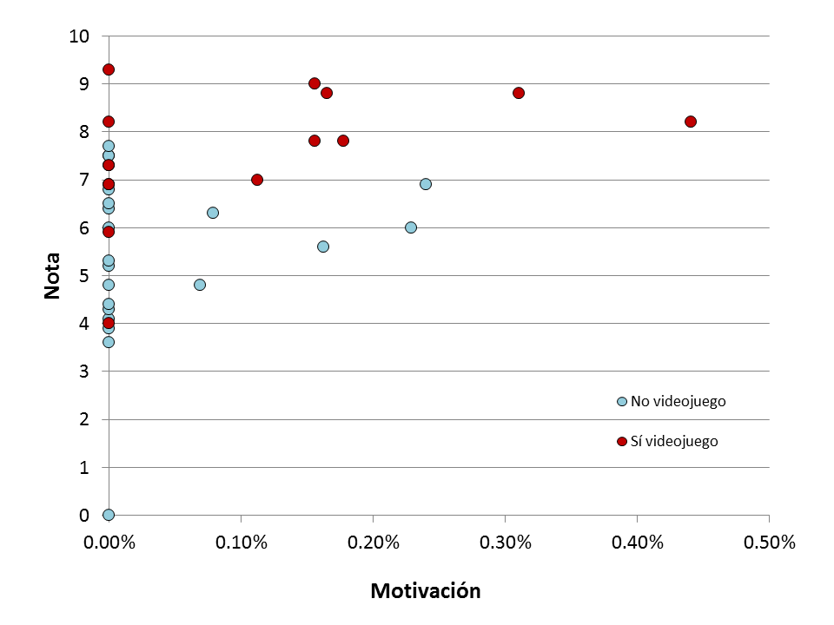
Calificaciones y Motivación:

Slide 13
Calificaciones y Motivación:

Slide 14
Conclusiones y Trabajo Futuro:
Las calificaciones de los estudiantes que han realizado los VJ son superiores a las del resto…
La medida de su motivación también es destacable…
¿En otras materias…?

